Slide 1
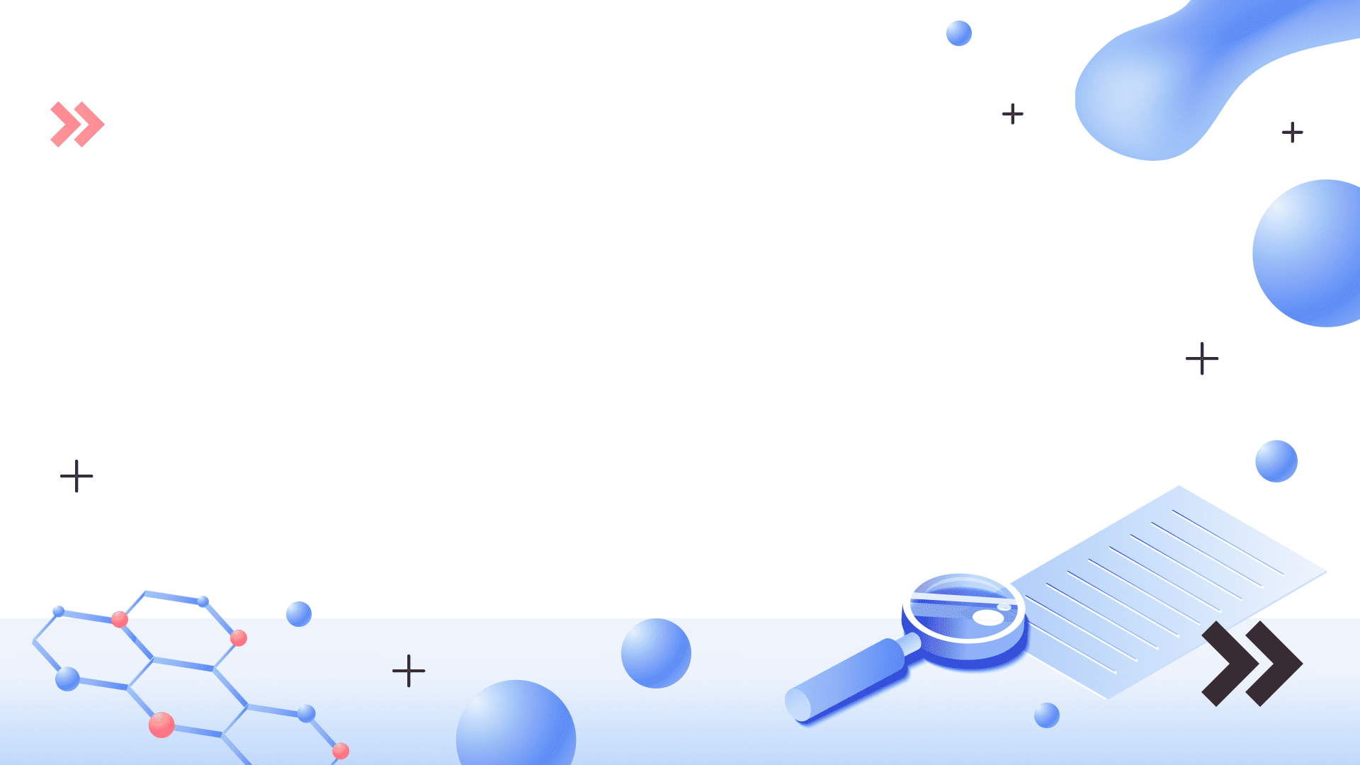

Петр Лансков
Рынок цифровых акций:
"зоопарк" блокчейнов или общая экосистема?

Slide 2
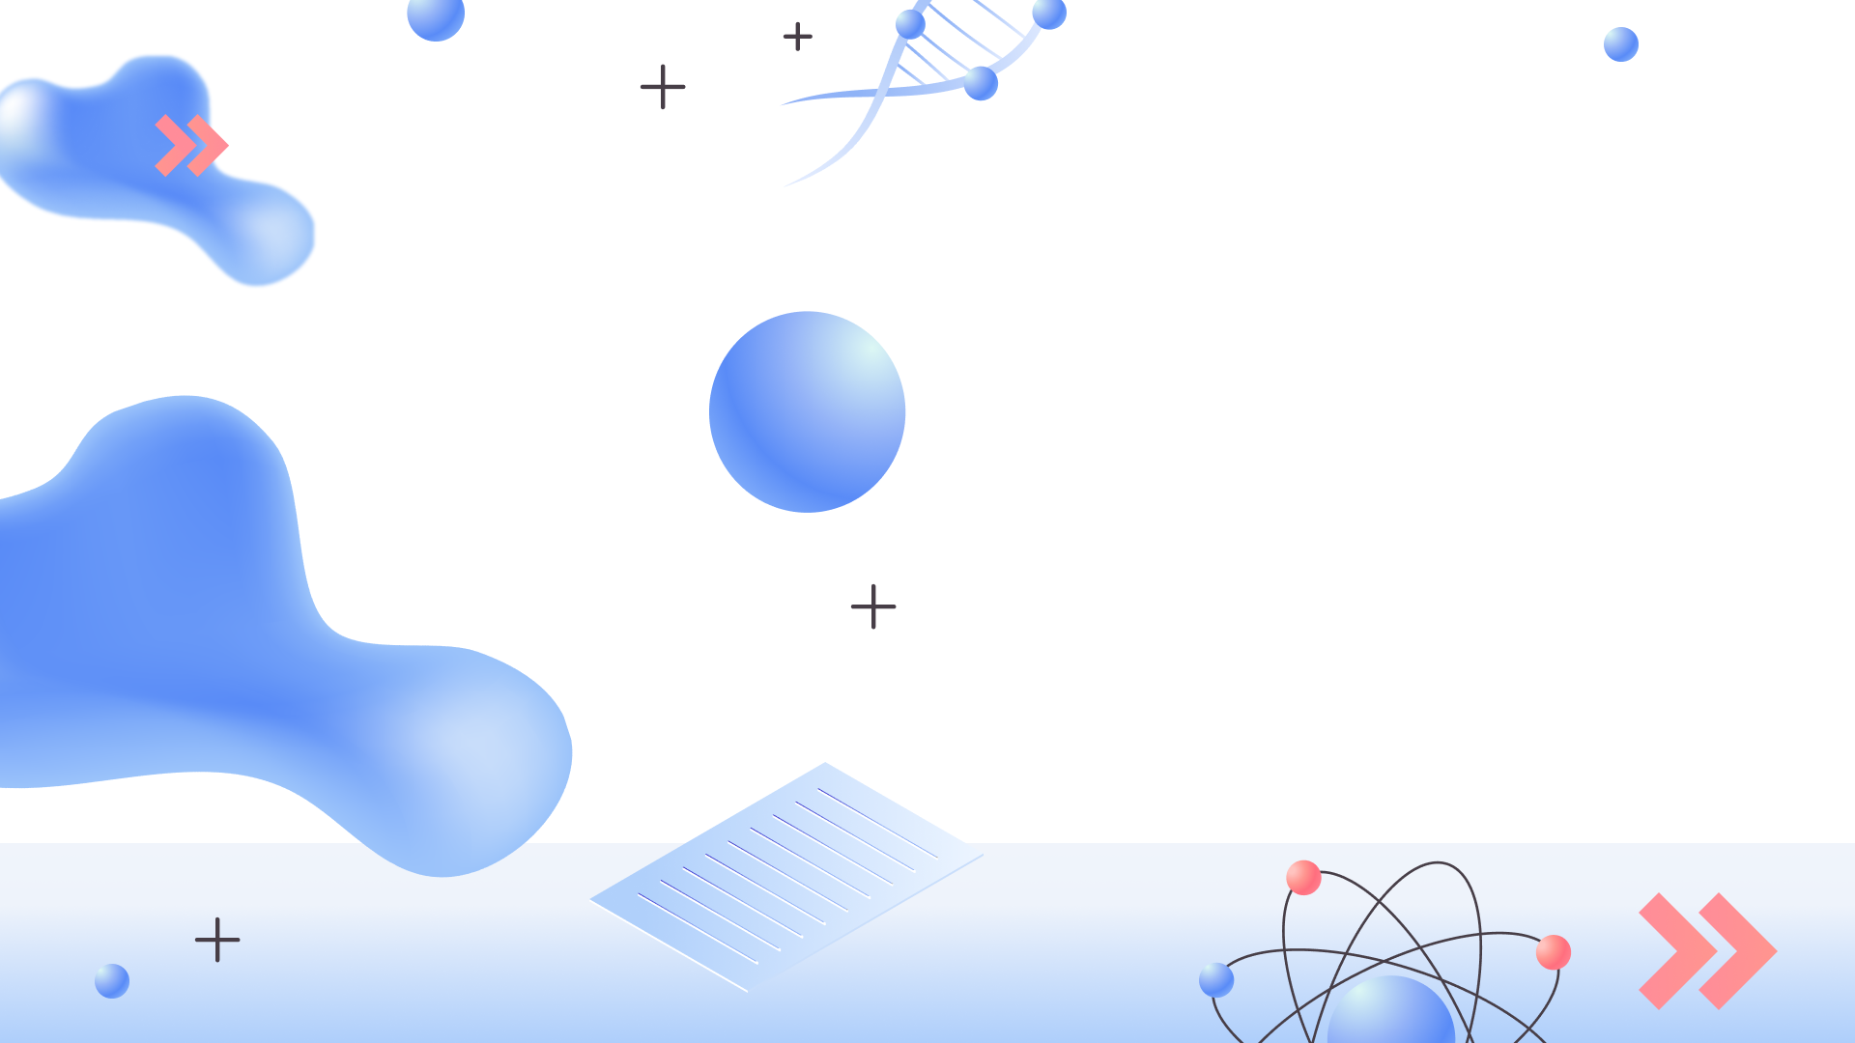

Проблема фрагментации рынка цифровых акций
Будущий рынок цифровых акций может оказаться в тупике фрагментации.
Изолированные блокчейн-сети воспроизводят «зоопарк» учётных систем и убивают потенциал выпуска цифровых акций.
Как обеспечить интероперабельность и ликвидность?

Slide 3
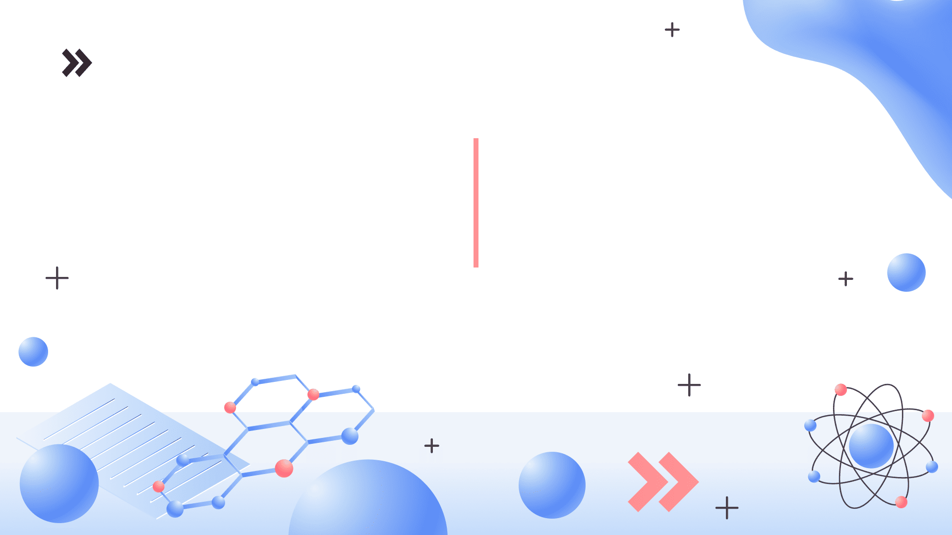
«Зоопарк» кэптивных блокчейнов
Что происходит?
Каждый ОИС строит свою закрытую блокчейн-сеть.
Результат:
Инвестор/клиент одного оператора не может купить ЦФА/акцию, выпущенную у другого;
Рынок дробится на микрорынки с низкой ликвидностью;
Технология РР дискредитируется (внутрикорпоративный блокчейн = необоснованно сложная база данных).
Это приводит к снижению доверия инвесторов и затрудняет выход компаний на рынок цифровых акций.

Slide 4
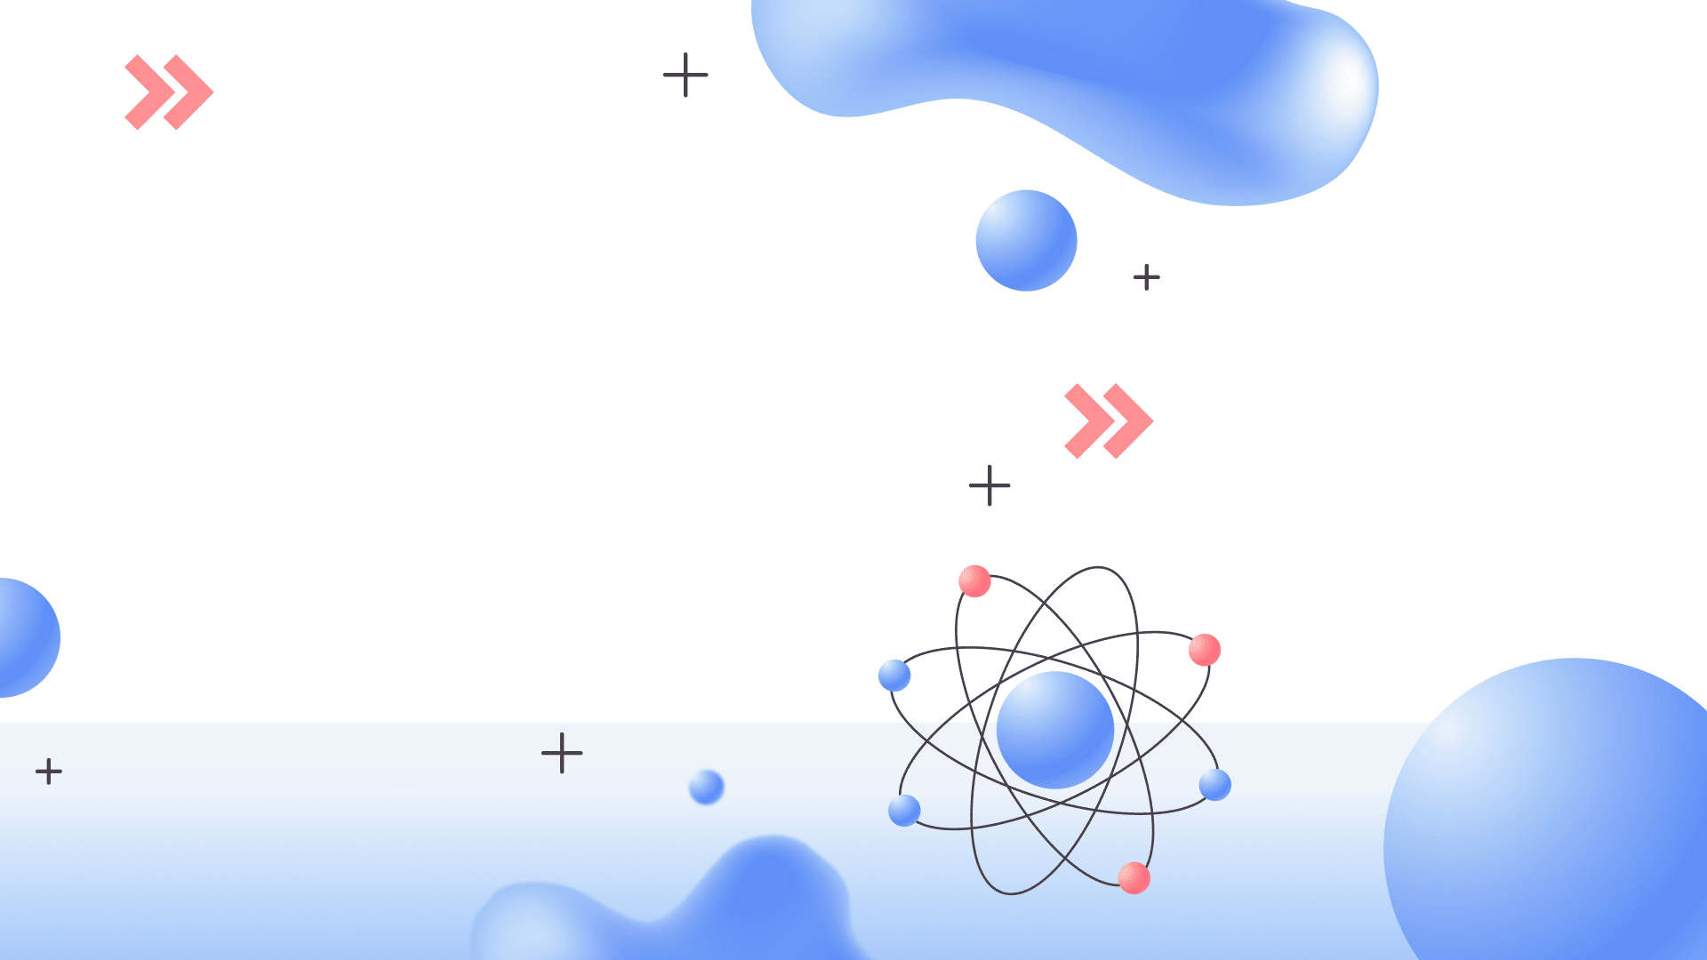
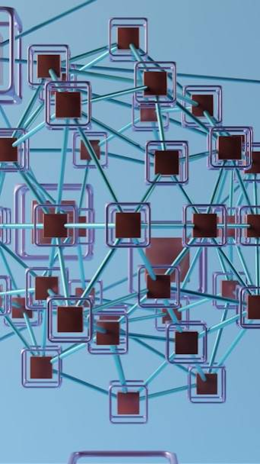
Последствия для инвестора и эмитента
Для инвестора: высокие барьеры.
Чтобы покупать ЦФА разных операторов, нужно открывать счёт у каждого из них и заново проходить KYC.
Для эмитента цифровых акций: низкая ликвидность.
Его акции доступны лишь части потенциальных инвесторов, что снижает их привлекательность.
Дилемма «курицы и яйца»: нет ликвидности — нет инвесторов — нет эмитентов. Это создаёт замкнутый круг, препятствующий развитию рынка и ограничивающий возможности для инвестиций и эмиссий.

Slide 5
Стимулы «за» и «против» кооперации
Текущий стимул ОИС:
Замкнуть клиента в своей экосистеме. Создать «кэптивный» рынок.
Правильный стимул для развития рынка:
Максимизировать ликвидность, открыв доступ к выпущенным ОИС акциям клиентам других операторов.
Индивидуальная (мнимая) выгода ОИС вредит развитию всего рынка ЦФА. Необходимо внедрять механизмы регуляции, которые будут стимулировать операторов к сотрудничеству и обмену доступом к активам, обеспечивая тем самым рост и развитие рынка цифровых акций.

Slide 6
Решение №1: Консорциумные блокчейны вместо кэптивных
Результат:
Истинное распределённое доверие, устойчивость к сбоям.
Высокую доступность системы и снижение рисков зависимости рынка от одного участника экосистемы.
Взаимосвязь ОИС позволяет оперативно восстанавливать работу рынка в случае технических и лицензионных проблем.
Требование к новым ОИС:
Минимум 3–5 независимых ноды ( других ОИС (регистраторов, спецдепов, СПБ, НРД)).

Slide 7
Решение №2: Модель «Ведущий — Ведомый оператор»
Аналогии:
Брокер на фондовом рынке, дающий доступ к бирже или трансфер-агент регистратора
Как работает:
Ведущий оператор выпускает цифровые акции. Ведомый оператор подключается к нему и даёт своим клиентам доступ к этим акциям через свой интерфейс. Выгода: инвестор работает с одним оператором и имеет доступ ко всем цифровым акциям на рынке.
Это упрощает процесс инвестирования и позволяет оперативно реагировать на изменения на рынке.

Slide 8
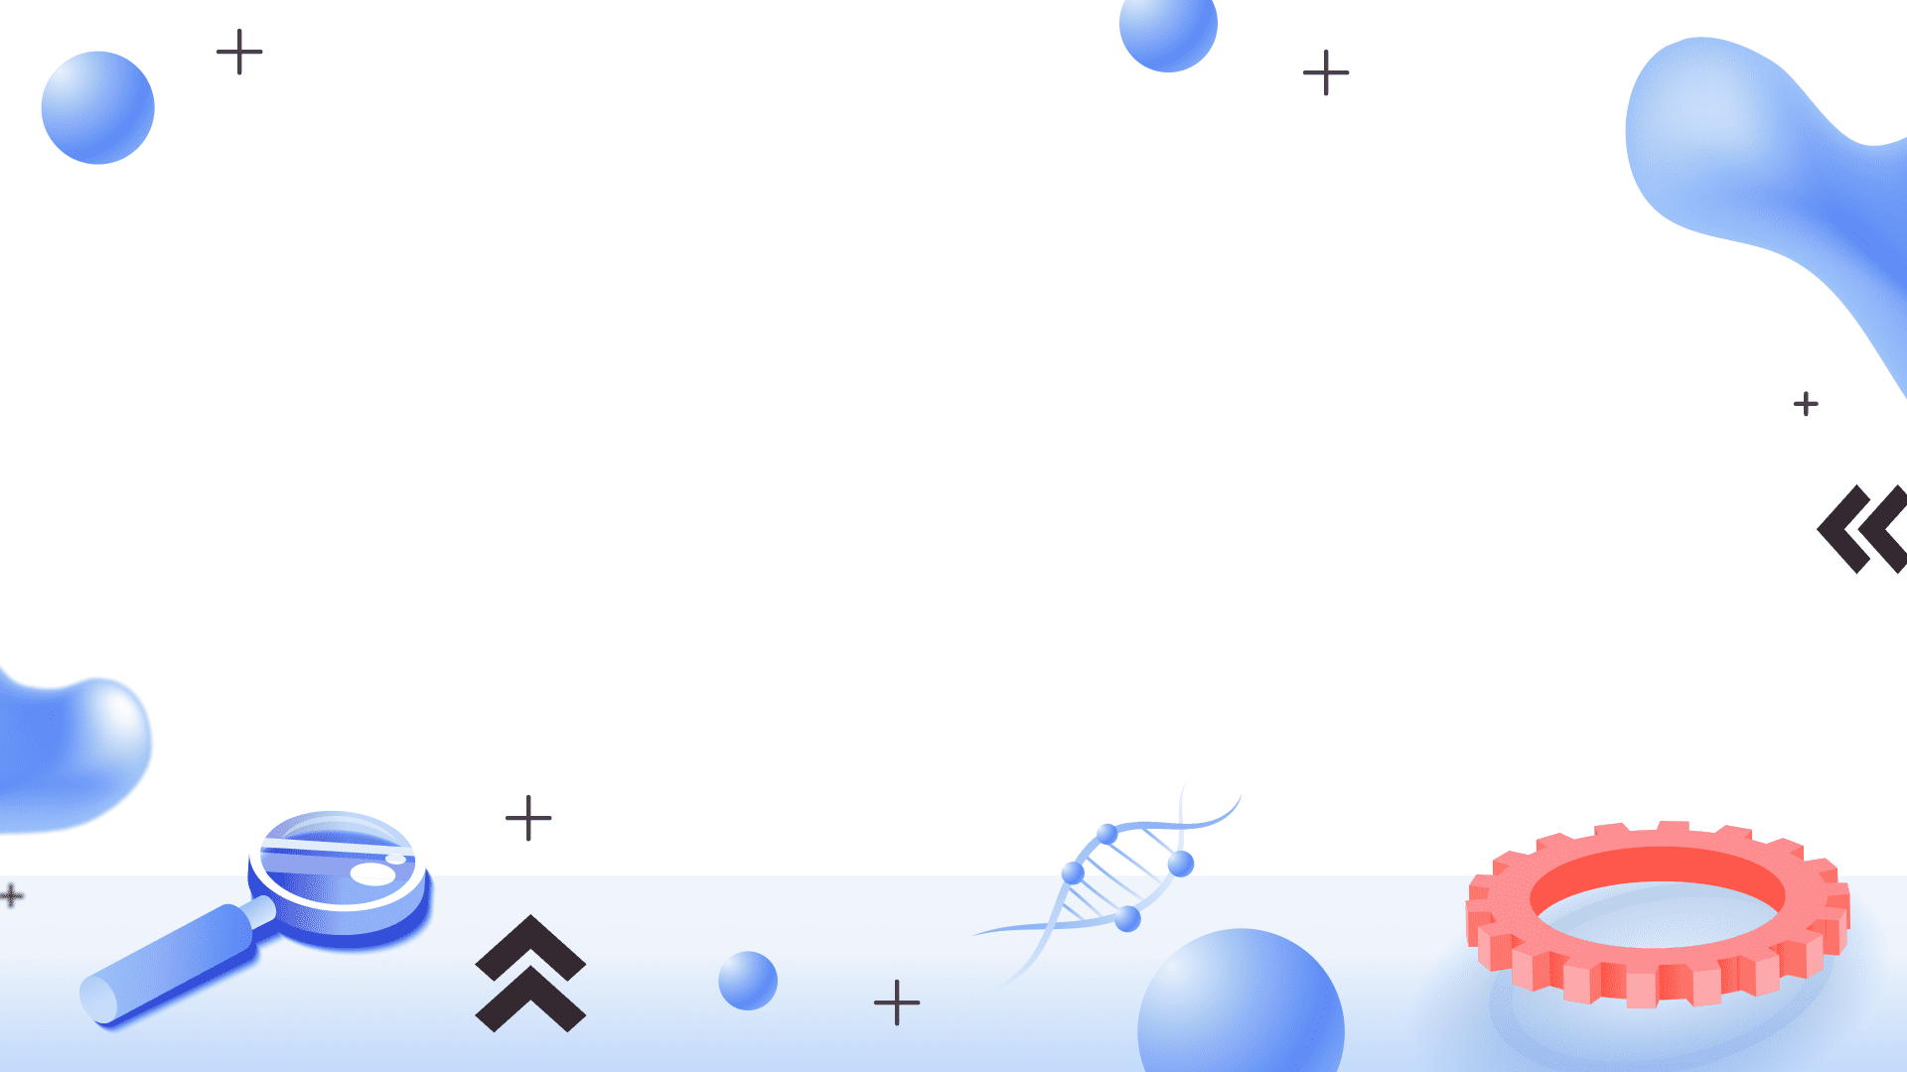
Решение №3: Единый стандарт и регуляторный импульс
Стандартизация:
Единый протокол для смарт-контрактов цифровых акций и API для взаимодействия между ОИС. (Разработка регистраторами-ОИС совместно с НАУФОР и ПАРТАД).
Регуляторный импульс:
Установить обязательные требования к интероперабельности для новых и действующих ОИС.
Это позволит обеспечить совместимость и взаимодействие ОИС при операциях с цифровыми акциями.

Slide 9
Визуализация будущего: общая экосистема
Проблема: множество изолированных «островков»-блокчейнов, между которыми нет связи.
Инвестор
Инвестор
ОПЕРАТОР
ОПЕРАТОР
Решение:
Система взаимосвязи, где инвесторы через своих операторов имеют доступ ко всем эмитентам и акциям. Это упрощает процесс инвестирования и повышает ликвидность рынка. Участники получают возможность более эффективно анализировать и сравнивать различные активы.
Решения №1 -3

Slide 10
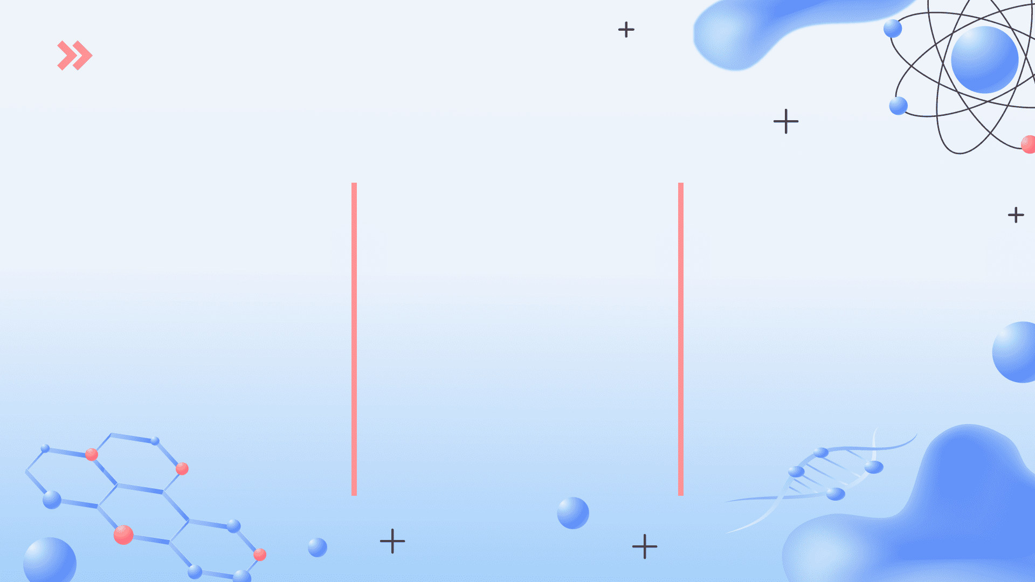
Дорожная карта на 12 месяцев
Выпуск первых интероперабельных цифровых акций в консорциуме 2–3 операторов. Оценка результатов пилотного проекта.
Квартал 1–2: создание Рабочей группы, разработка стандарта. Квартал 3–4: пилотный проект.
Планирование дальнейшего масштабирования инициативы на уровне всей отрасли.

Slide 11
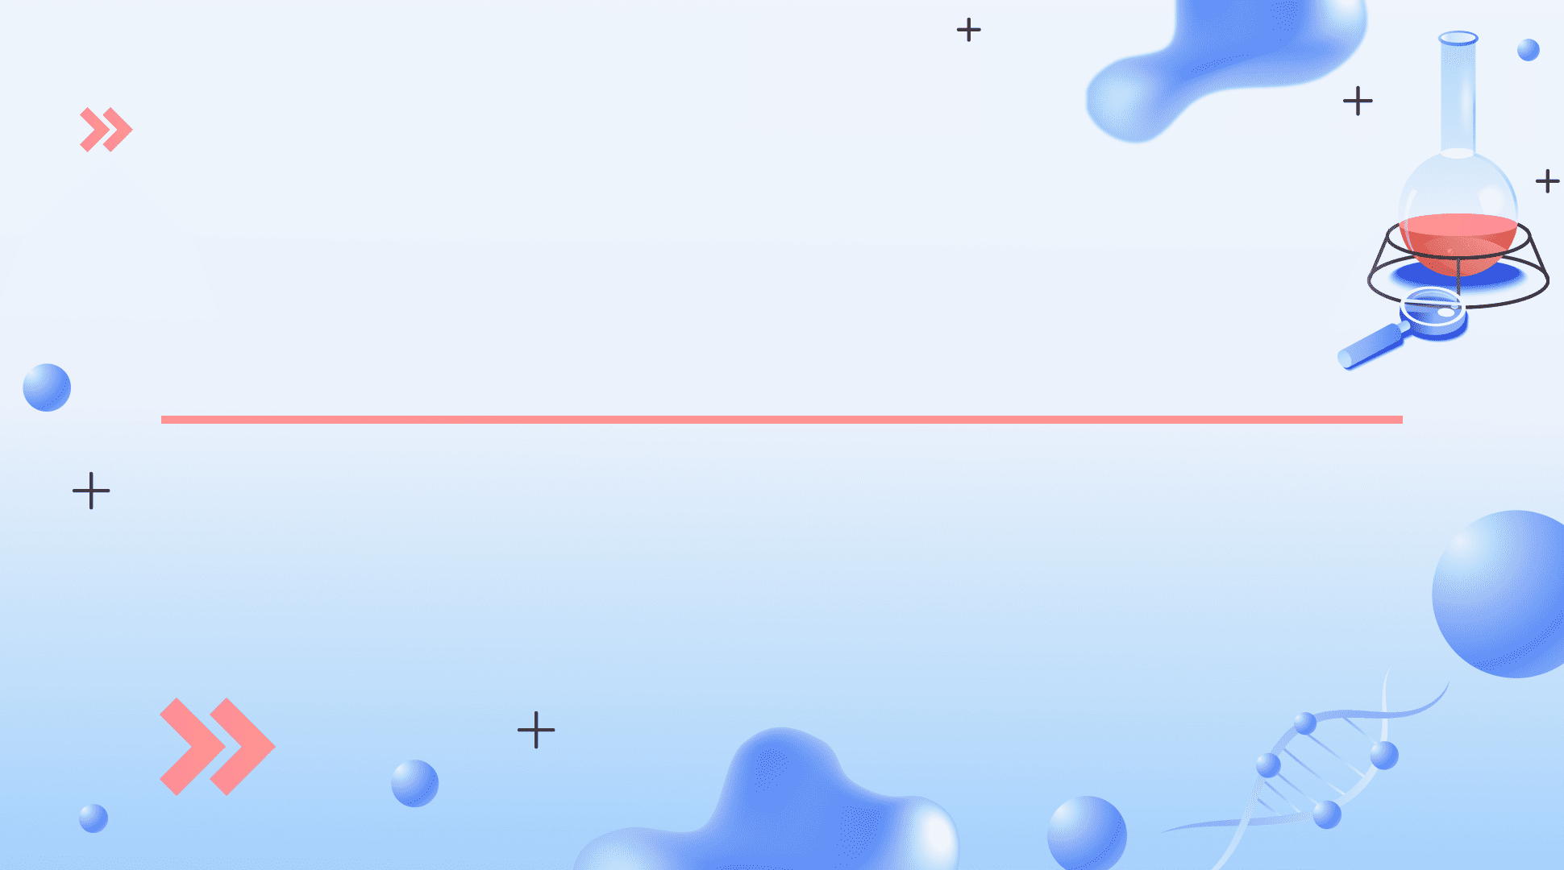
Выгоды взаимодействия ОИС
Эмитенты: Операторы:
Максимальная ликвидность Конкуренция сервисами, а не замкнутостью.
Инвесторы: Регулятор:
Простой доступ ко всему рынку Прозрачный и контролируемый цифровых акций рынок.
Без интероперабельности рынок цифровых акций не состоится!
Давайте создадим его вместе. Интероперабельность обеспечит гибкость и адаптивность рынка цифровых акций к изменяющимся условиям.

Slide 12

Спасибо за внимание!

